Slide 1

UBND QUẬN LONG BIÊN
TRƯỜNG MẦM NON CỰ KHỐI
LĨNH VỰC PHÁT TRIỂN NGÔN NGỮ
Hoạt động: Nhận biết tập nói
Đề tài: Bắp ngô
Lứa tuổi: Nhà trẻ (24 - 36 tháng)
Giáo viên: Nguyễn Mai
Năm học: 2024 - 2025

Slide 2

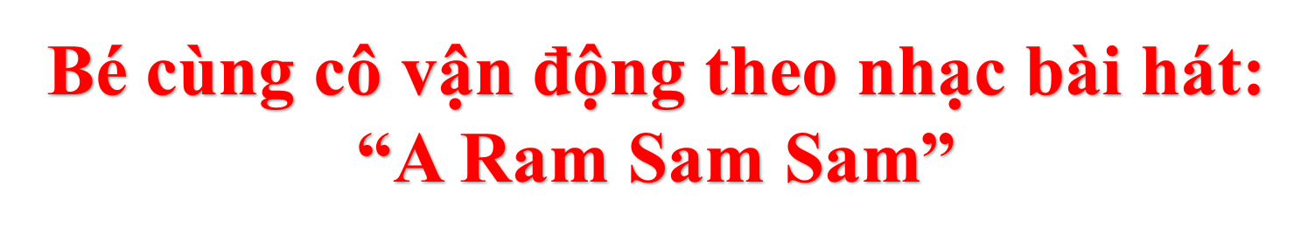

Slide 3


Slide 4
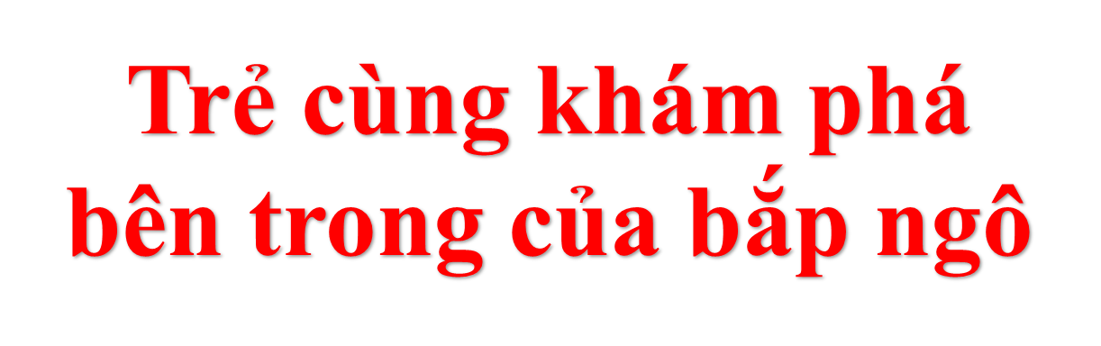

Slide 5


Slide 6
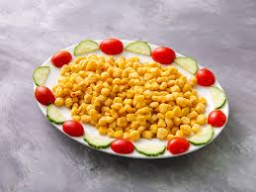
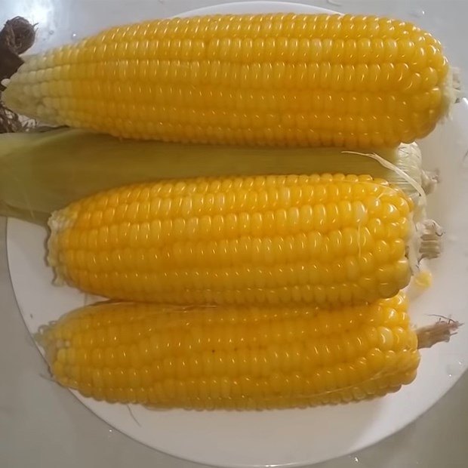
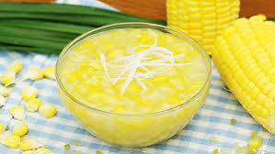
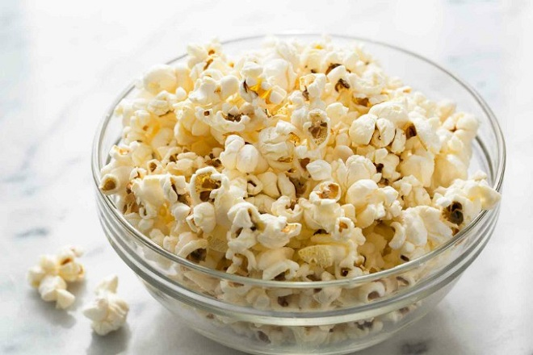
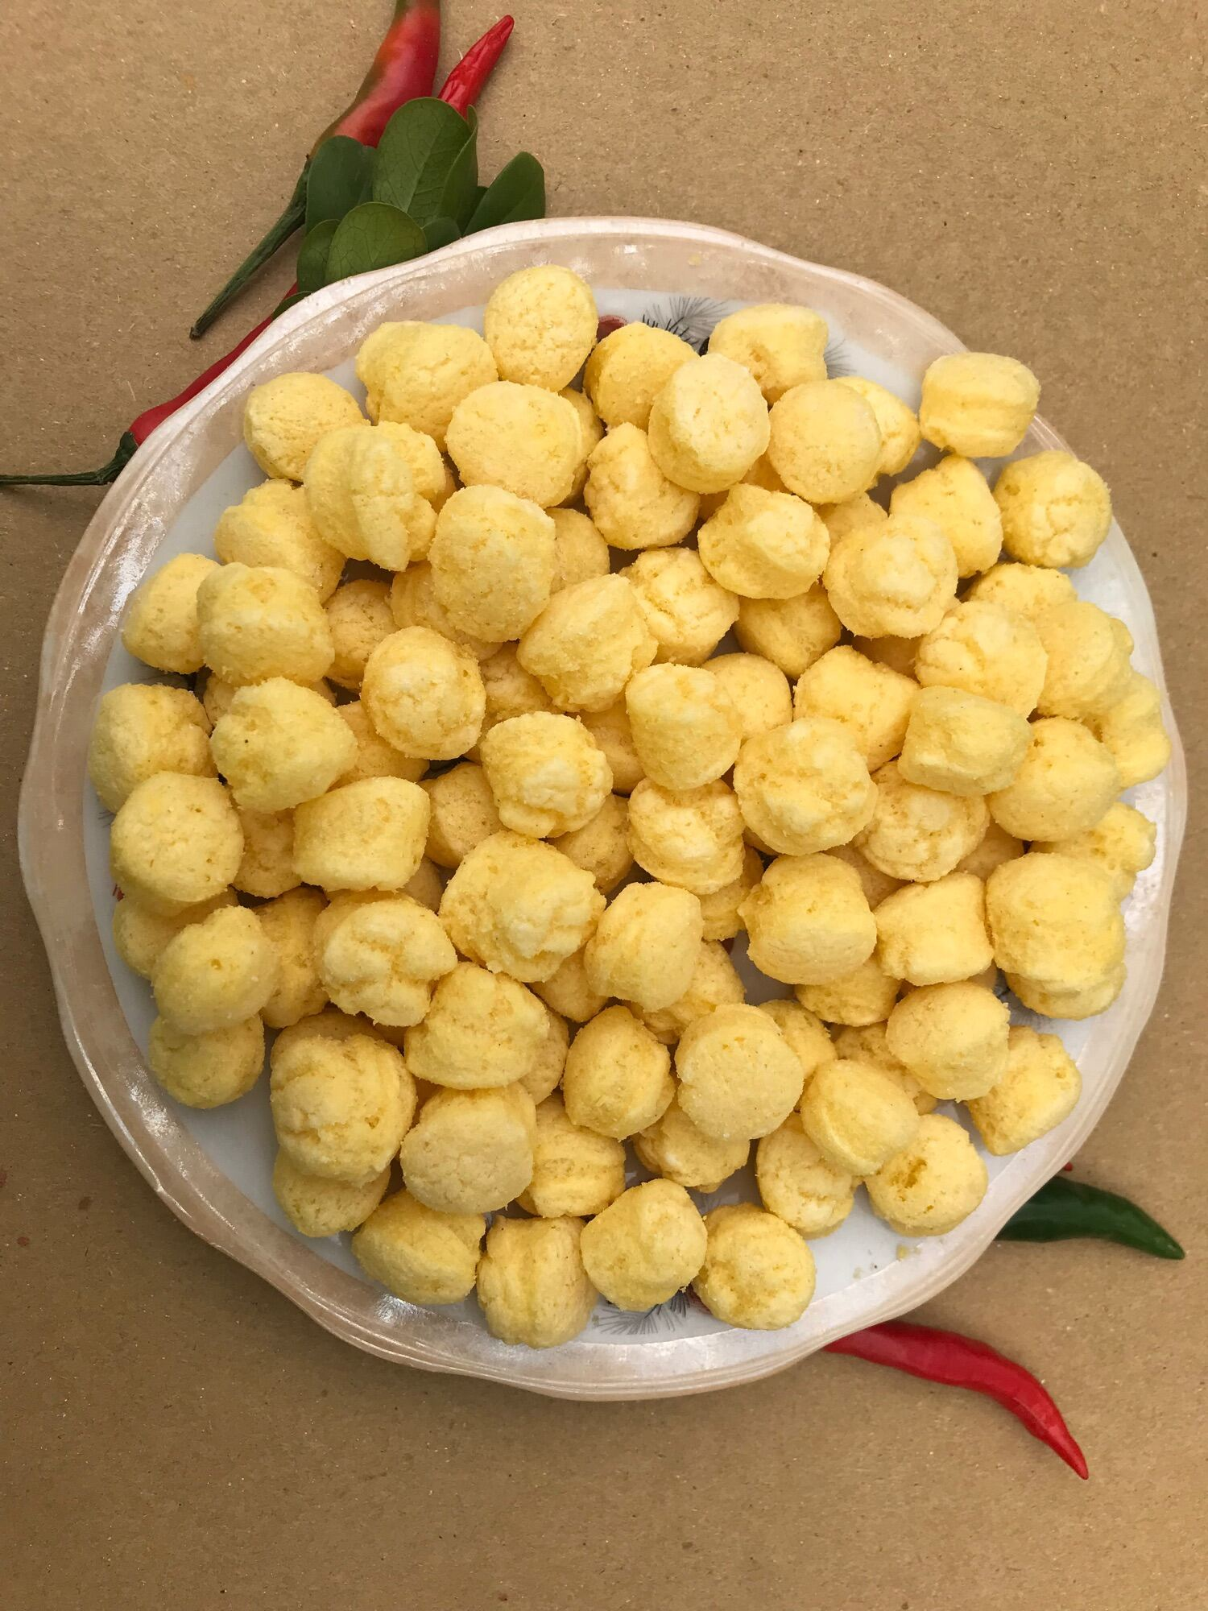

Slide 7
Mở rộng

Slide 8
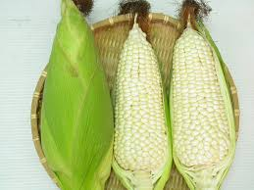
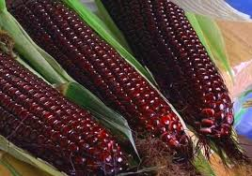
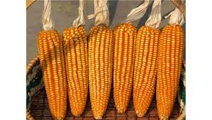

Slide 9
Trò chơi 1: Thử tài của bé

Slide 10
Trò chơi 2: Bé tài năng

Slide 11

TIỆC BUFFET NGÔ

Slide 12



